Slide 1
나는 일주일 동안 무엇을 했을까 ?
귀요미 상정

Slide 2


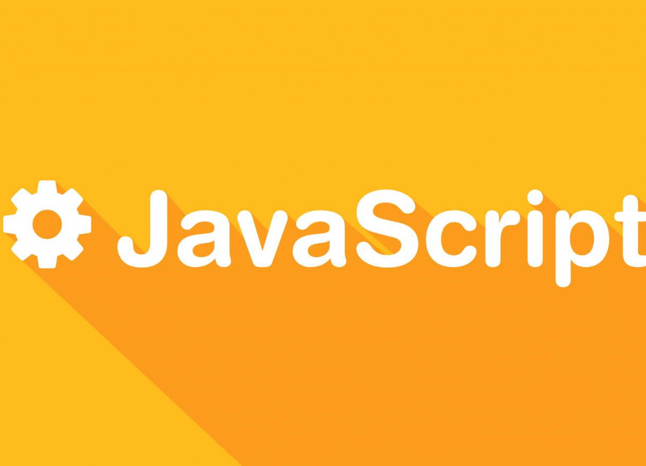

공부 한 거 ㅎ
JAVASCRIPT
GIT & GITHUB
REACT
NODE.JS

Slide 3
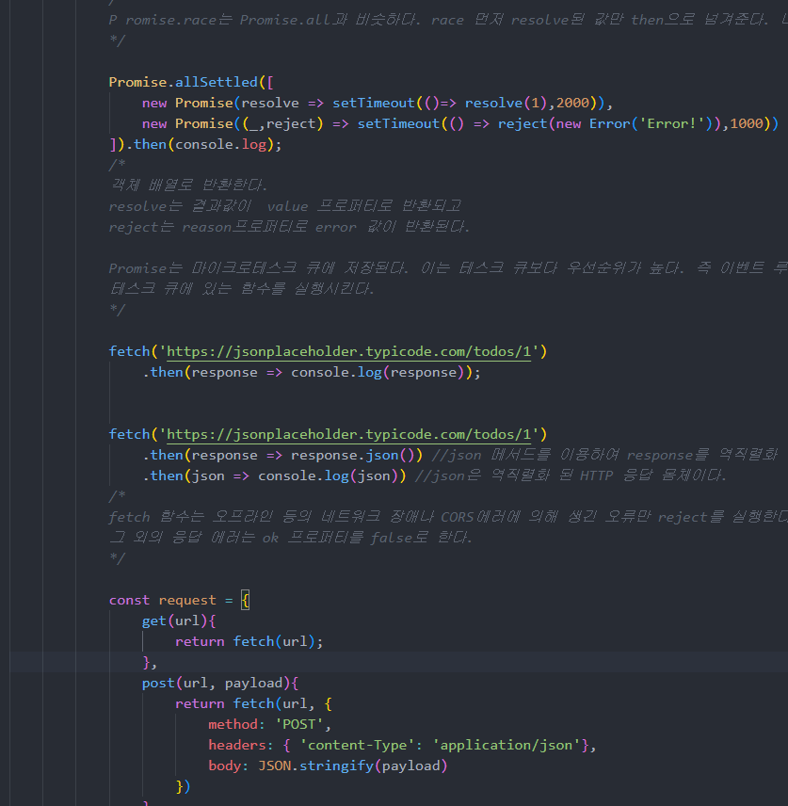

JAVASCRIPT
REST-API PROMISE

Slide 4
REST API
REST?
RESTful?
REST API
HTTP를 기반으로 클라이언트가 서버의 리소스에 접근하는 방식을 규정한 아키텍처
REST의 기본 원칙을 성실히 지킨 서비스 디자인
REST를 기반으로 서비스 API를 구현한 것

Slide 5
따라서!
REST는 HTTP의 장점을 최대한 활용 하기 위해 고안된 아키텍처이다. 일반적으로 분산 시스템을 위한 아키텍처 스타일이며, 웹 서버는 RESTful API를 따르기도 하지만 다양한 형태로 사용된다!

Slide 6
HTTP 요청 메서드
HTTP 요청 메서드 | 종류 | 목적 | 페이로드
GET | Index/Retrieve | 모든/특정 리소스 취득 | X
POST | Create | 리소스 생성 | O
PUT | Replace | 리소스 전체 교체 | O
PATCH | Modify | 리소스 일부 수정 | O
DELETE | Delete | 모든/특정 리소스 삭제 | X

Slide 7
PROMISE
Promise?
Callback hell?
비동기 처리를 위한 ES6에서 도입된 객체
전통적인 콜백 패턴으로 발생하는 중첩된 콜백 함수 패턴
Notes:
(이들은 덱에 이미 있는 기본 마스터 슬라이드를 기반으로 하여 디자이너 ID가 없습니다.

Slide 8
결국 Promise도 결국 내부적으로는 전통적인 콜백 패턴을 가진다. 편의성을 높이기 위해 만들어진 객체이다!

Slide 9
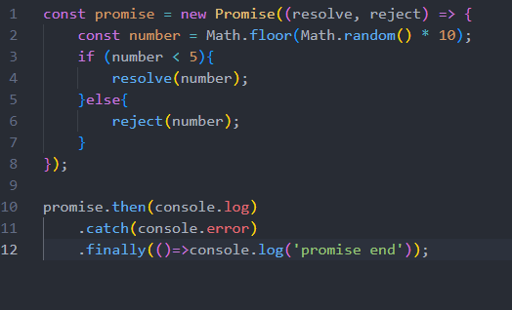
PROMISE 사용법
Pending : 비동기 처리가 아직 수행되지 않은 상태
Fulfilled : 비동기 처리가 수행된 상태(성공)
Rejected : 비동기 처리가 수행된 상태(실패)
Settled : Fulfilled or Rejected 상태
메서드 | 인수 | 동작
then | (Fullfilled 때 실행 할 함수, Rejected 때 실행 할 함수) | Settled 상태가 되면 해당 각각의 상태에 해당하는 인수를 호출
catch | (Rejected 때 실행 할 함수) | Rejected가 되었을 때 전달 된 인수를 실행
Finally | (Settled 때 실행 할 함수) | Promise의 상태와 상관없이 인수로 전달된 함수 실행
Then, catch, finally 모두 Promise를 반환한다!
알고 있으면 좋은 정적 메서드!
Promise.all()
Promise.resolve()
Promise.reject()
Promise.race()
Promise.allSettled()

Slide 10
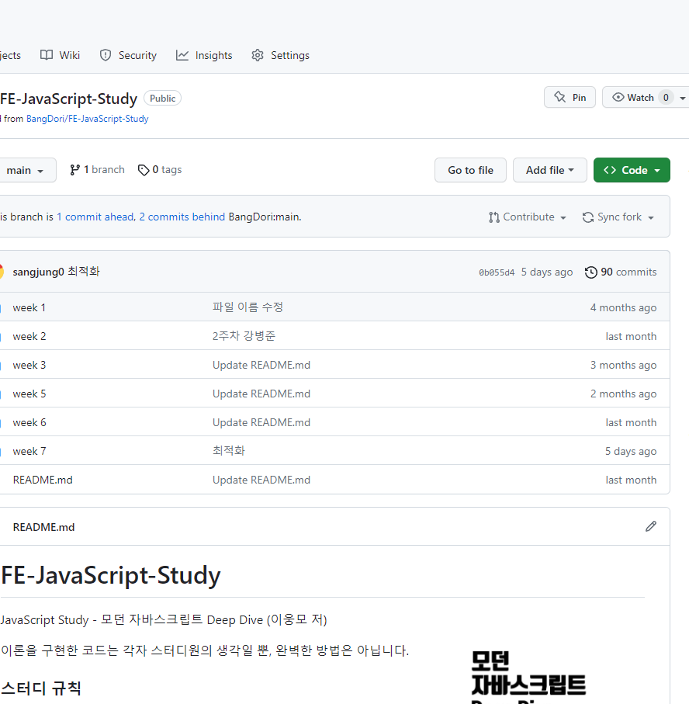
GIT & GITHUB
Git github commit-messege

Slide 11
GIT
GIT
GITHUB
Commit Message
버전 관리 툴이다.
개발 과정에서 유지보수 및 파일 관리를 편하게 하기 위해 사용하는 도구
온라인 GIT 저장소 이다.
GIT을 로컬에서 벗어나 온라인에 저장하고 다른 개발자 들과 공유하며 협업하는 허브의 역할을 하는 서비스
GIT의 저장 과정 중 입력하는 작업의 내용의 요약을 담고 있는 문자열
협업을 하기위해 제대로 된 커밋 메시지 작성방법을 알아야 한다.

Slide 12
Commit Message
TYPE | 종류
FIX | 버그 수정
ADD | 코드 또는 문서 추가
REMOVE | 삭제가 있을 때
SIMPLIFY | 코드를 단순화 했을 때
UPDATE | 정상적으로 작동 하는 코드를 보완할 때
IMPLEMENT | 무언가 구현을 달성 했을 때 (큰 단위에서)
PREVENT | 특정한 동작을 못하게 막을 때
MOVE | 파일을 이동 할 때
RENAME | 파일 이름을 변경 할 때
FEAT | 새로운 기능을 추가 할 때
DOCS | 코드 관련 문서 제외하고 문서를 수정 할 때
STYLE | 스타일 관련 기능을 수정 할 때 ex)코드 포맷팅, 세미콜론 누락
REFACTOR | 코드의 구조를 재조정 할 때
TEST | 테스트 코드
CHORE | 빌드 업무 수정, 패키지 매니저 수정 ex) gitignore 수정

Slide 13
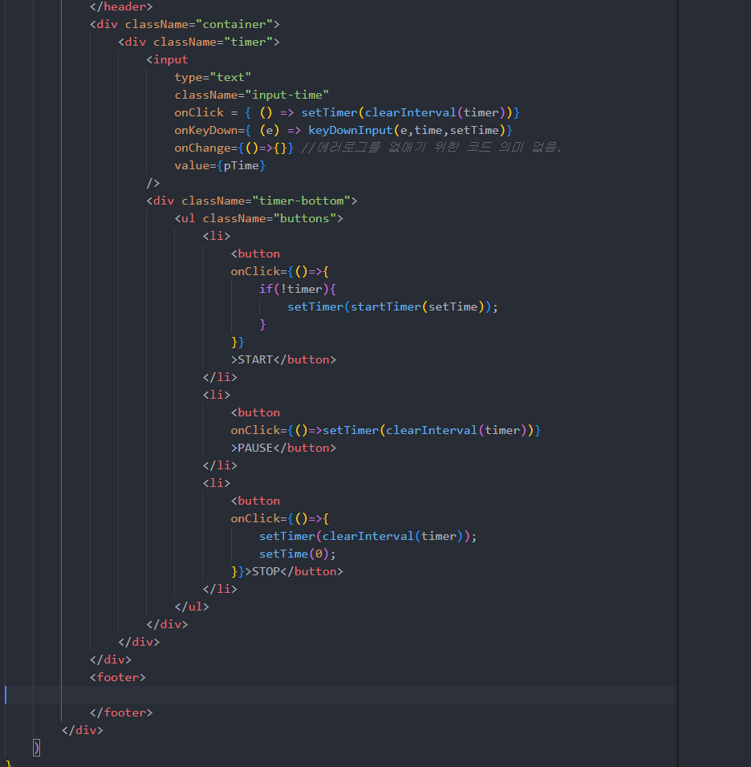
REACT
VIRTUAL DOM COMPONENT
ONE WAY DATA FLOW

Slide 14
REACT
Virtual DOM
Component
One Way Data Flow
DOM을 추상화한 가상 DOM객체이다.
Virtual DOM과 DOM을 비교하여 변경된 부분을 찾고 랜더링 한다.
특정 기능을 담고 있는 객체이다. 각각의 기능에 따라 컴포넌트로 분류하여 코드 재사용성을 높이고 유지보수를 용이하게 한다.
데이터 흐름이 단방향이다. 컴포넌트를 사용함으로써 생기는 이점이다.

Slide 15
React를 사용하면 랜더링 기능을 만드는 시간을 아낄 수 있다. 또 컴포넌트의 사용으로 코드의 재활용과 유지 보수를 쉽게 할 수 있다.

Slide 16
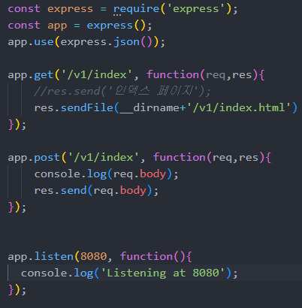

NODE.JS
NODE.JS +NGROK

Slide 17
Node.js 아직 공부 제대로 안했다. 이번 과제에 대한 설명 하겠다.

Slide 18
NODE.JS..?
Port
NGROK
HTTP 프로토콜
윈도우 기준 0부터 12023까지의 포트번호는 시스템 예약 포트로 사용되며, 일반적인 사용자는 이 범위 내의 포트 번호를 사용할 수 없다.
사용 가능 포트는 1024 ~ 65535까지 이다. 같은 IP주소와 포트 번호를 가진 프로세스는 동시에 실행 될 수 없다.
로컬 네트워크에서 구동 중인 서버를 외부에서 접속 할 수 있게 하는 터미널 역할을 하는 툴이다.
클라이언트와 서버 간 통신을 위한 통신 규칙 세트 또는 프로토콜이다.

Slide 19
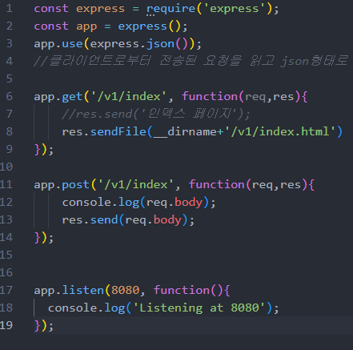
HOMEWORK
Express 모듈 요청
app 변수에 express 객체 저장
app.use 메서드로 클라이언트로부터 전송된 요청을 읽고 json 형태로 변환하여 req.body에 저장
app.get 메서드로 /v1/index 로 get 요청이 오면 두번째 인수를 실행
app.post 메서드로 /v1/index 로 post 요청이 오면 두번째 인수를 실행
app.listen을 통해 8080포트로 들어오는 요청을 받겠다고 선언

Slide 20


요약
공부 할 거 너무 많다. 미친 거 아냐? 이제 자바 할 거다. 사실 오늘까지 스프링 끝내는게 목표였다. ㅋㅋ

Slide 21


감사합니다.
귀요미 상정
sangjung245@gmail.com

